Slide 1
Kick-off sessie
Opdrachtgevers en opdrachtnemers

Slide 2
Programma 10.00 – 12.00
10.00 Welkom door Patricia Palmen en Mark van Hooijdonk (VNG)
10.05 Presentatie introductie netwerk door Leonie Jorna (VNG)
10.15 Pitch over goed opdrachtgeverschap door Ken Vervaart (Provincie Noord Holland)
Break-out sessie
Pauze
11.00 Presentatie over “het goede gesprek” tussen opdrachtgever en opdrachtnemer door Jacco Rentrop (OMWB) en Jan Oomen (gemeente Breda)
11.15 Pitch over uniformering in opdrachtgeverschap Bianka Opsteen (ODZOB)
Break-out sessie
11.40 Plenaire terugkoppeling en afsluiting

Slide 3
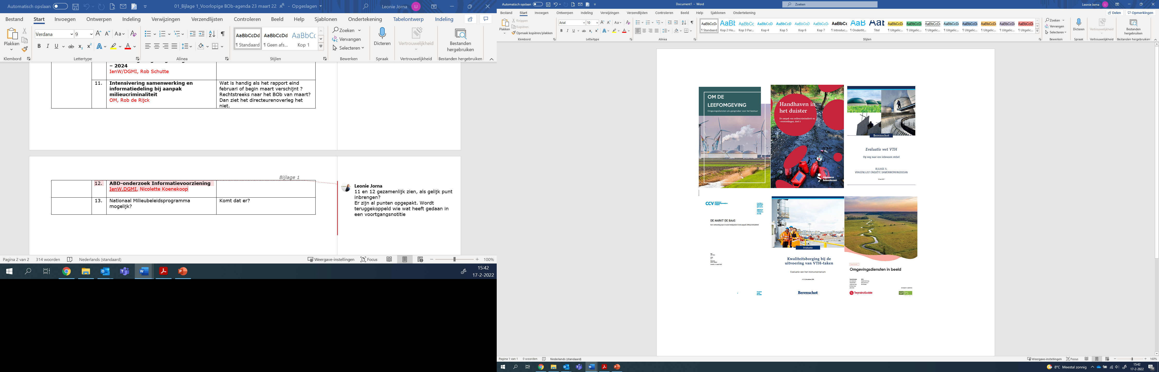
VTH in beweging
- Interbestuurlijk Programma VTH
- Bestuurlijke sessies
- Implementatie OW
Notes:
Bestuurlijke regiosessies vanuit IenW
Bestuurlijke sessies VNG
Bestuurlijke conferentie Milieucriminaliteit
Om de VTH-uitvoering te verbeteren is een versterking van de relatie tussen opdrachtgevers en opdrachtnemers nodig
Aandachtspunten bij het invullen van opdrachtgeverschap (Berenschot 2017 & 2019)

Slide 4
Wat zeggen de rapporten over OG (& ON)
Aandachtspunten Berenschot (2019)
Diversiteit en versnippering in regio’s en bij de verschillende bevoegd gezagen in invulling van het opdrachtgeverschap, zoals het takenpakket en mandaten
Ontbreken inhoudelijke kennis bij goede opdracht verstrekken
Eigenaar en opdrachtgever: spanning efficiëntie en maatwerk
Advies: collectief OG & advisering door OD op beleid
Aandachtspunten Van Aartsen (2021)
Veelal individuele opdrachtgevers die producten afnemen uit een catalogus. Slechts enkelen regionaal uitvoerings- en handhavingsbeleid
Onafhankelijkheid opdrachtgeverschap niet geborgd
Advies: verplicht mandaat voor alle beschikkingen die dienen ter uitvoering van het vastgestelde uitvoerings- en handhavingsbeleid van de omgevingsdienst.

Slide 5
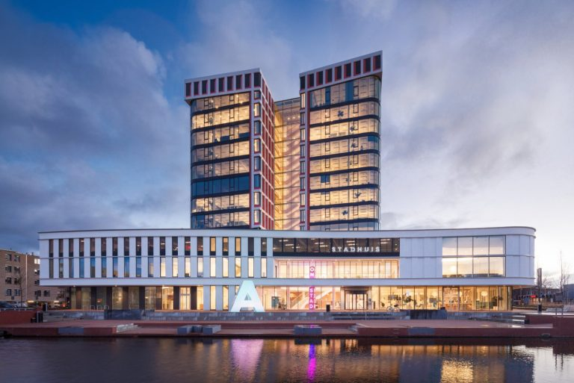


Netwerk opdrachtgevers / opdrachtnemers
Waarom dit netwerk?
Behoefte aan een “interambtelijk” netwerk
  Doel: Handvatten om de opdrachtgevers-/opdrachtnemersrelatie tussen gemeenten, provincies en omgevingsdiensten te versterken en kennis hierover tussen de regio’s te delen
  Projectgroep OG /ON:
  VNG, IPO, ODnl

Slide 6
Mogelijke thema’s
Milieucriminaliteit (wet BIBOB, bureau BIBOB)
Kwaliteitscriteria, benchmarking en visitatie tussen OD’s (Interbestuurlijk programma n.a.v. Van Aartsen)
Outcome-gericht werken
Rol en positie raden/staten: door wijziging WGR krijgen de raden/staten een verstevigde positie
Inhoudelijke thema’s op strategisch niveau (bodem, ZZS, energie)
Integrale aanpak onder OW (en de WKB), breder dan milieu
Best practices en casussen rondom afspraken op gebied van mandaten en contracten, samenwerking/collectief opdrachtgeverschap (governance), financiering, verbinding beleid en uitvoering, onafhankelijkheid en nabijheid
Masterclass professioneel opdrachtgeverschap

Slide 7
Pitch en break-outroom goed OG / ON
Wat verstaan jullie onder goed opdrachtgeverschap en goed opdrachtnemerschap? Hebben jullie daar in de regio een beeld bij?
Sluit het beeld uit de mentimeter aan bij jullie beleving?
Wat is jullie ervaring met het opdrachtgeverschap & opdrachtnemerschap en in de regio? Wat gaat goed? En wat kan beter? Hoe zetten jullie in op die versterking van OG en ON?
Goede voorbeelden en koplopers per regio voor vervolgsessies en een landsdekkend netwerk: aanmelden via leonie.jorna@vng.nl

Slide 8
Politiek(e verantwoording)
Op afstand
Bevoegd gezag / beleidsmaker
Eigenaar / deelnemer
Opdrachtgever-opdrachtnemersrelatie
Meerdere opdrachtgevers
Meerdere deelnemers
(Interbestuurlijk) toezicht
Regionale samenwerkingsverbanden
Het onderscheid tussen opdrachtnemer, opdrachtgever en eigenaar is kunstmatig aangebracht en in de praktijk lastig scherp te onderscheiden. Samenwerking tussen de bestuurslagen, met de mede-opdrachtgevers en de omgevingsdiensten is belangrijker. Wanneer is het onderscheid tussen opdrachtgever en opdrachtnemer waardevol?

Slide 9
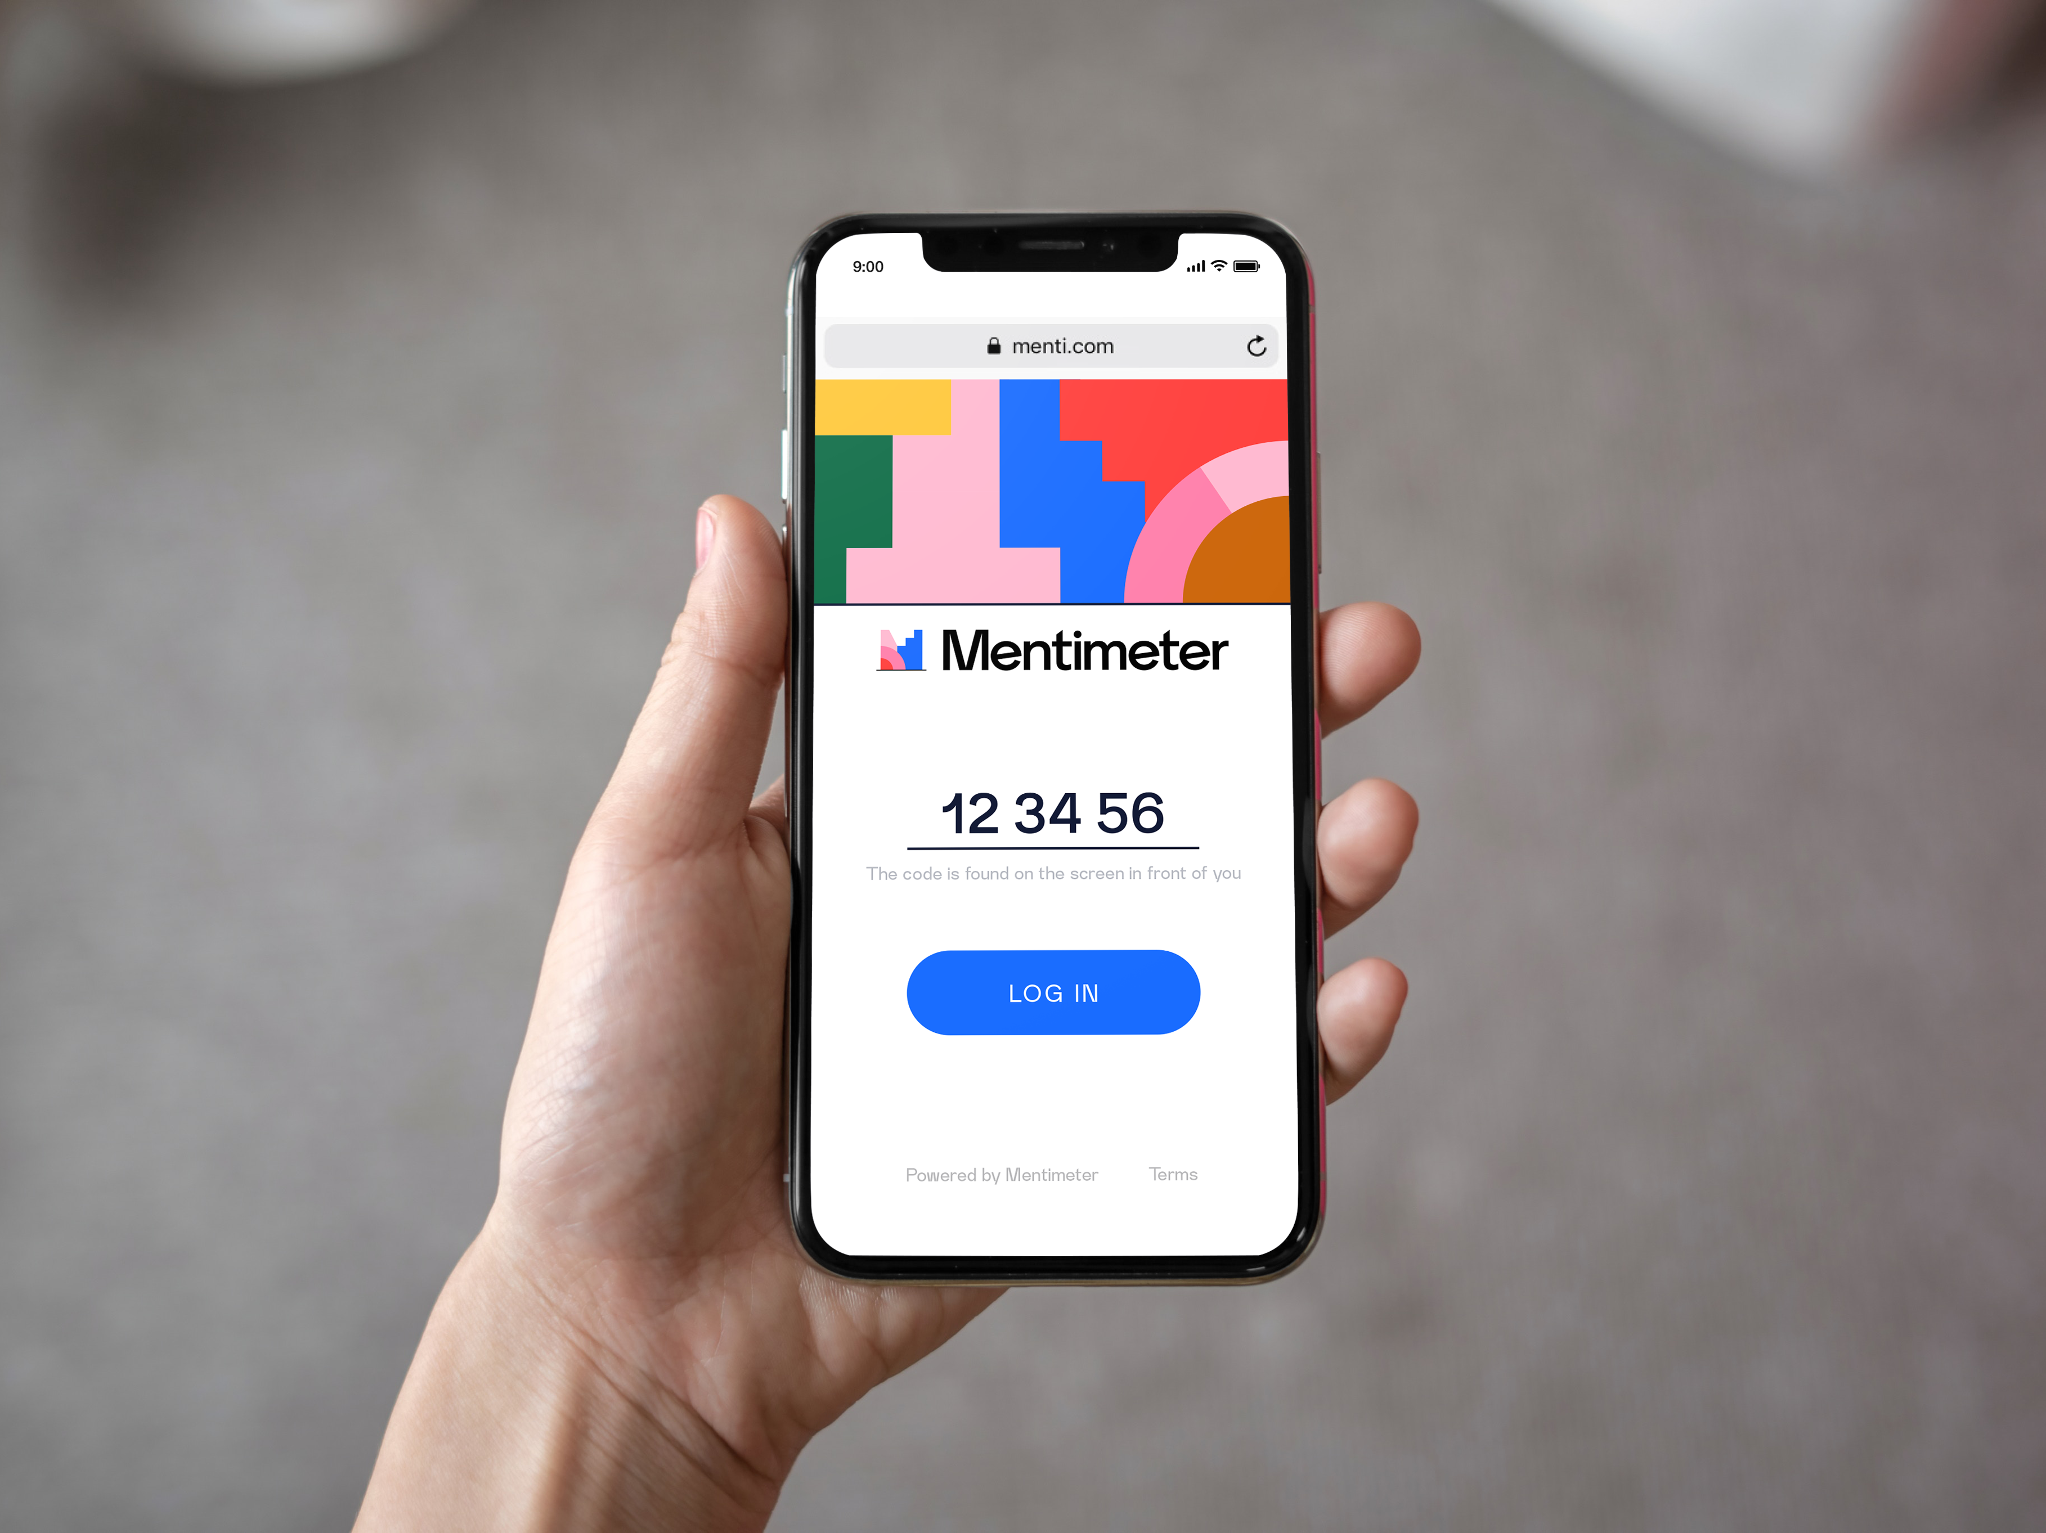
Mentimeter
Vraag 1: Welke woorden komen het eerst bij je op bij goed opdrachtgeverschap?
Vraag 2: Welke woorden komen het eerst bij je op bij goed opdrachtnemerschap?
Ga naar:
www.menti.com
Voer de code in:
https://www.menti.com/ydn79pnjme

